Slide 1

Преломи. Вивихи. Надання першої допомоги

Slide 2
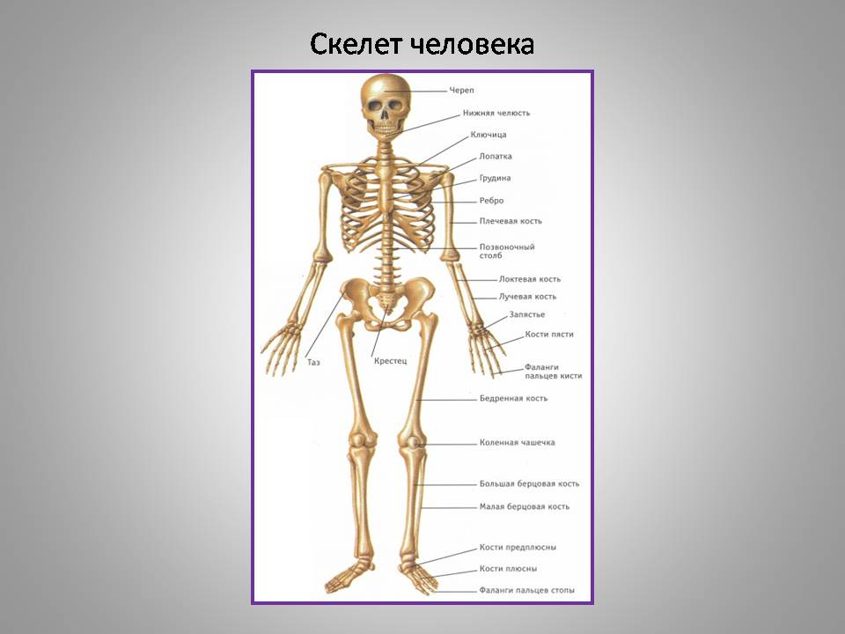
Скелет людини

Slide 3
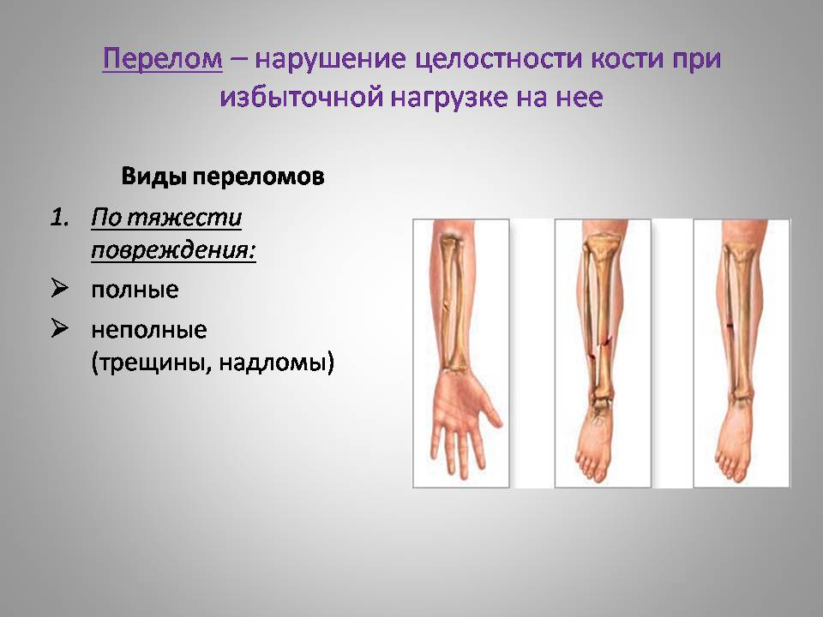
Перелом – порушення цілісності кістки при надмірному навантаженні на неї
Види переломів:
По важкості пошкодження
Повні
Неповні
(тріщини, надломи)

Slide 4
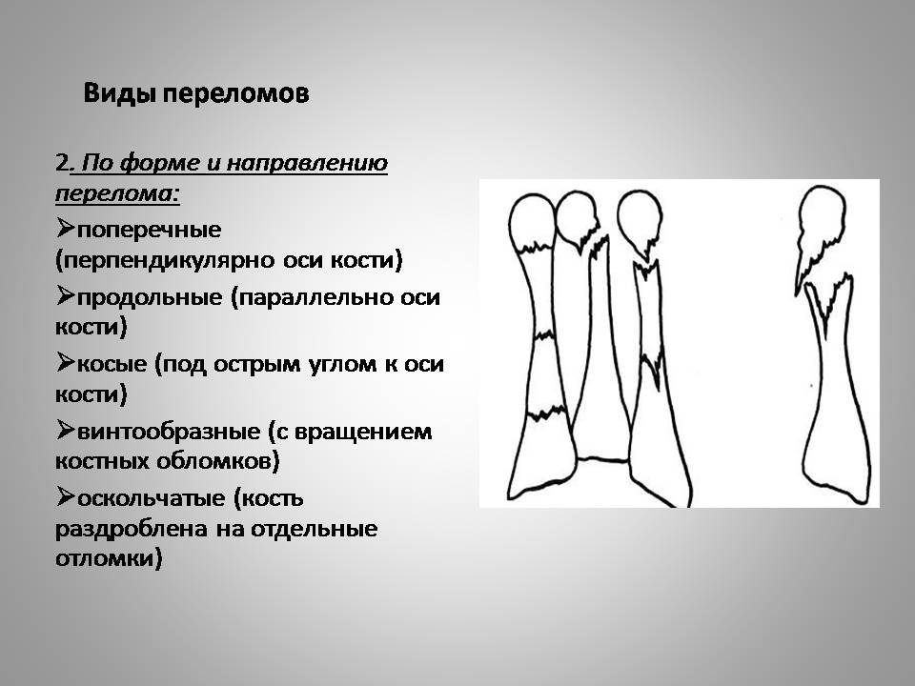
Види переломів
2. По формі і напрямку перелому:
Поперечні
(перпендикулярно до осі кістки)
Продільні (паралельно до осі кістки)
Косі (під гострим кутом до осі кістки)
Гвинтоподібні(з рухливістю кісткових уламків)
Осколкові (кістка роздроблена на окремі уламки)

Slide 5
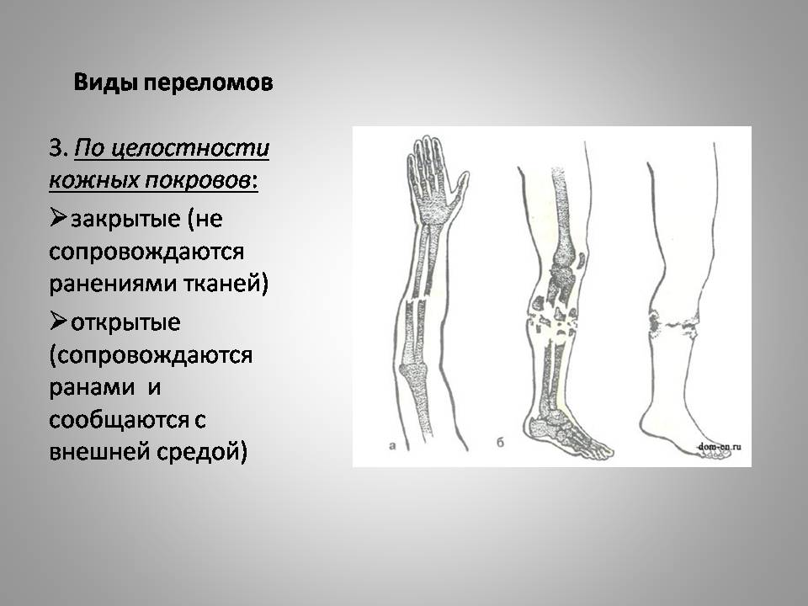
Види переломів:
3. По цілісності шкірних
покривів:
Закриті( не супроводжуються
пораненням тканин)
Відкриті (супроводжуються
зовнішніми пораненнями)

Slide 6
Ознаки перелому
Відносні ознаки перелому (притаманні й іншим травмам)
Абсолютні ознаки (притаманні лише перелому)
Біль – збільшується безпосередньо у місці перелому;
Набряк - з`являється в місці пошкодження;
Гематома - з`являється в області перелому;
Порушення функції пошкодженої кінцівки;
Зміна форми кінцівки;
Патологічна рухливість – кінцівка
рухлива в тому місці, де немає суставу;
Крепітація (хрускіт) в місці перелому;
Кісткові уламки – при відкритому переломі
Їх можна побачити в рані.

Slide 7
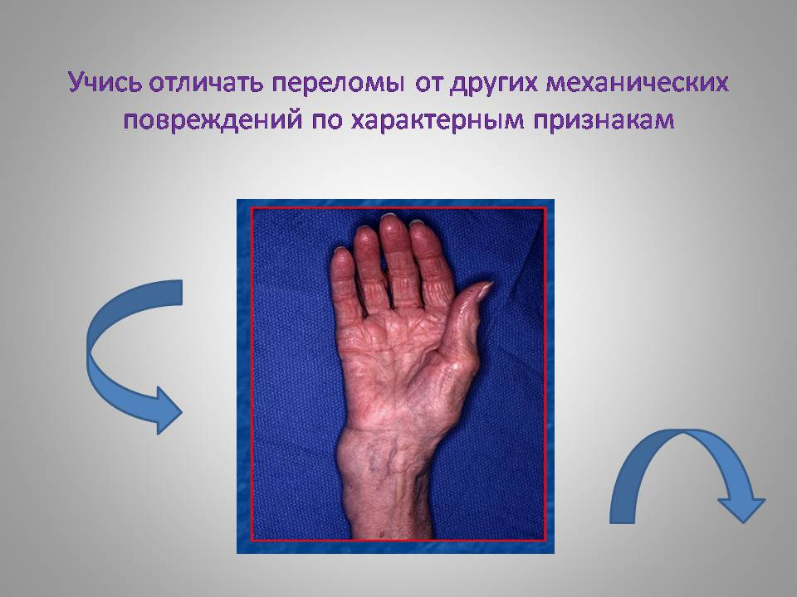
Учись відрізняти переломи від інших механічних пошкоджень по характерним ознакам

Slide 8
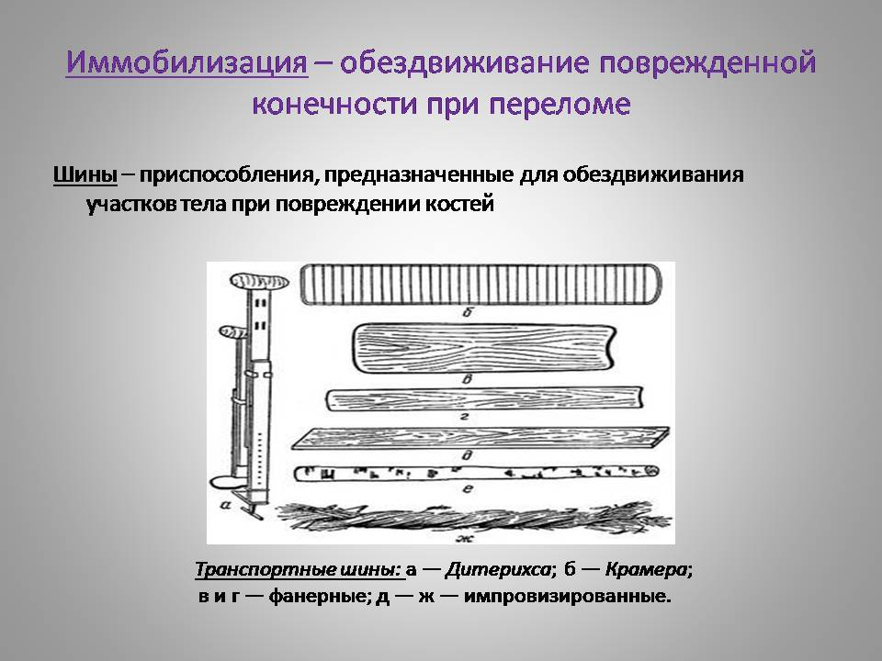
Іммобілізація – знерухомлення пошкодженої кінцівки при переломі
Шини – пристосування, які призначені для знерухомлення ділянок тіла при пошкодженні кісток

Slide 9
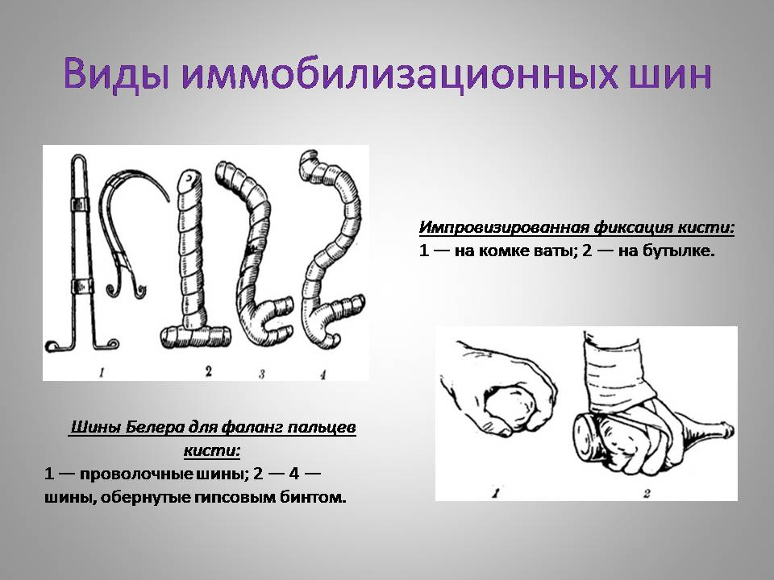
Види шин для іммобілізації

Slide 10
Алгоритм надання першої допомоги
Загальні дії
Оцінити ступінь стану пораненого
Послідовність надання допомоги при закритих переломах
Забезпечити пораненому спокій
Дати знеболююче
Послідовність надання допомоги при відкритих переломах
При наявності крововиливу, зупинити його
Обробити рану
Зменшити біль за допомоги знеболюючого
визначити, чи можливе переміщення потерпілого до приїзду швидкої ( при травмах хребта переміщувати хворого не можна)
Іммобілізувати пошкоджену ділянку з допомогою шини (без крайньої необхідності одяг з потерпілого не знімати)
Накласти стерильну пов`язку на рану
Провести іммобілізацію пораненої ділянки

Slide 11


Slide 12
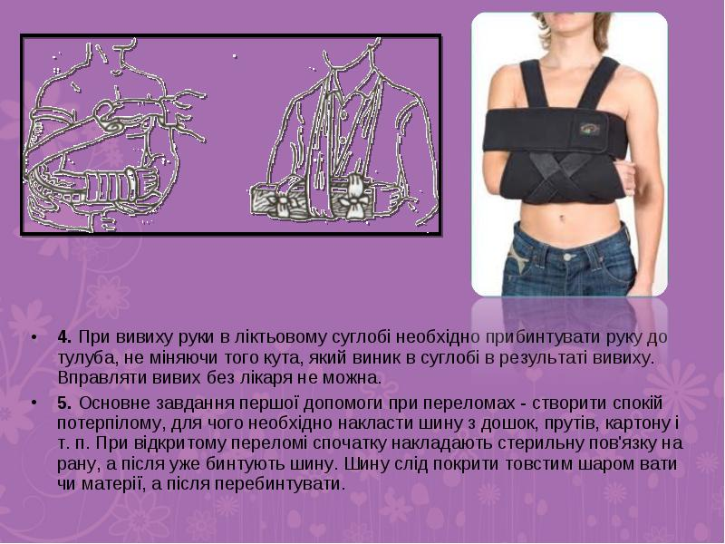

Slide 13
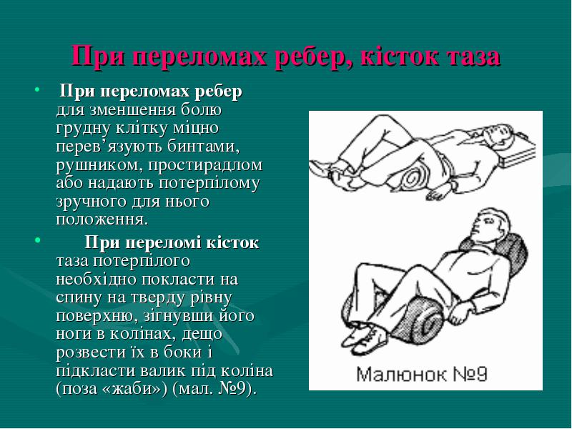

Slide 14


Slide 15
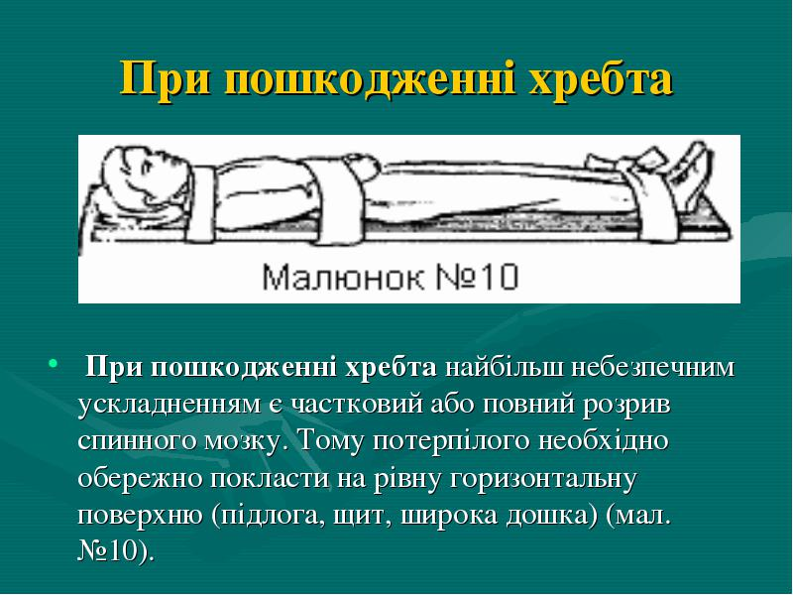

Slide 16


Slide 17


Slide 18


Slide 19
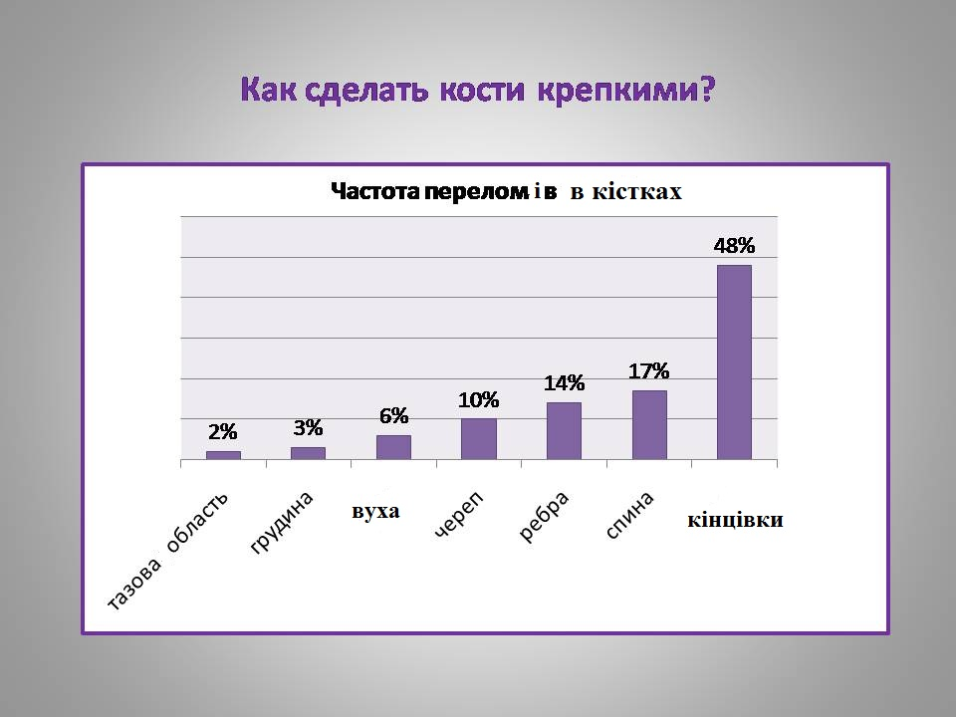
Як зробити кістки міцними?

Slide 20
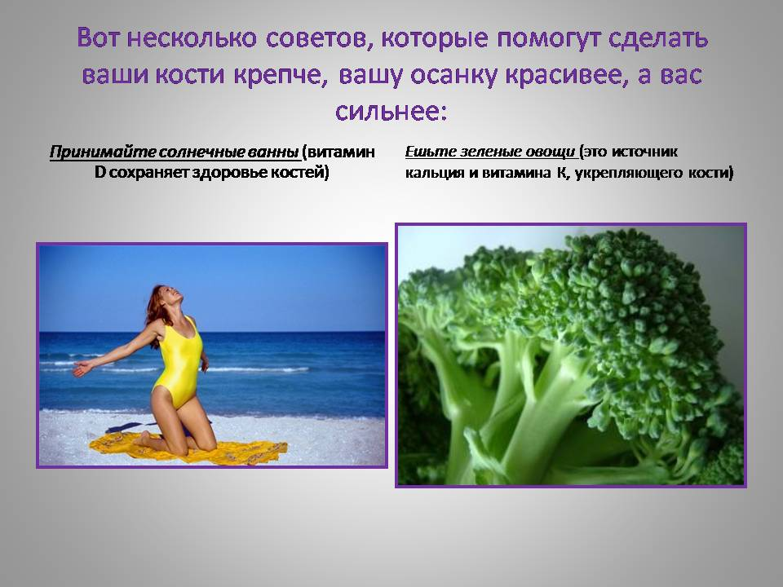
Ось декілька порад, які допоможуть зробити ваші кістки міцнішими, вашу поставу красивішою, а вас сильнішими
Приймайте сонячні ванни
(вітамін D зберігає здоров`я кісток)
Споживайте зелені овочі
(це джерело кальцію і вітаміну К, який зміцнює кістки)

Slide 21
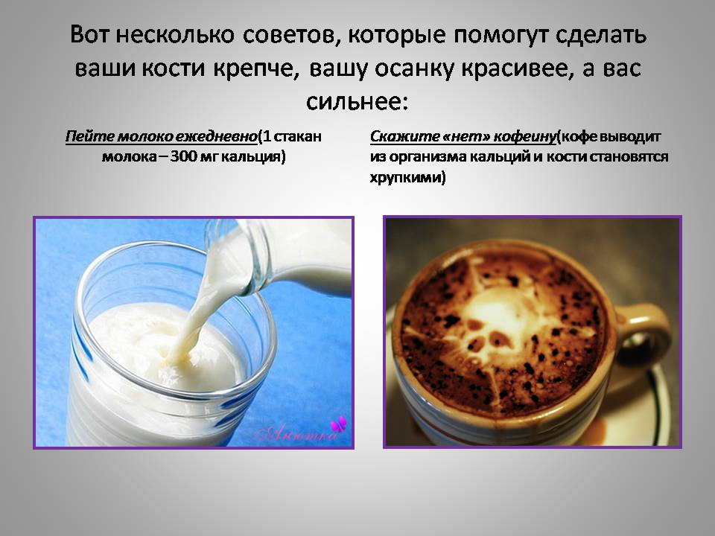
Пийте молоко щодня (1 склянка – 300 мг кальцію)
Скажіть “Ні” кофеїну
(кава виводить з організму кальцій і кістки стають ламкими)

Slide 22

Додайте до вашого раціону кальцій
(альтернативою можуть бути харчові добавки)
Зменшити стреси
(навчайтесь знімати напругу)

Slide 23
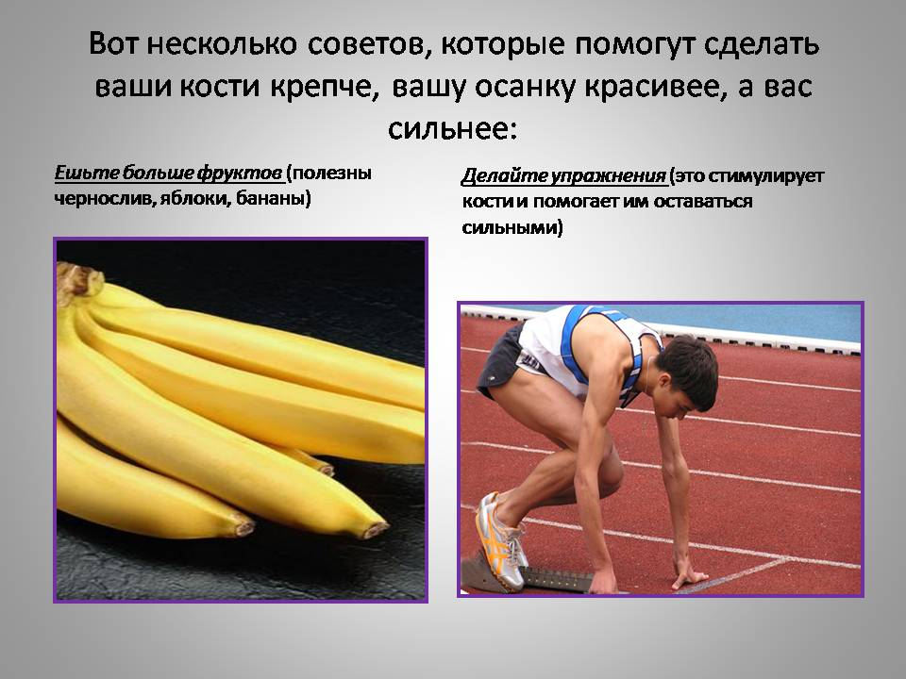
Вживайте більше фруктів
( корисні чорнослив, яблука, банани)
Робіть вправи
(це стимулює кістки і допомагає їм залишатись міцними)

Slide 24
Цікаві факти про кістки людини
1. Кістки – єдиний твердий матеріал в нашому тілі. Вони міцні як сталь, але в три рази легші за неї. Якби скелет людини був сталевим, то вага тіла доходила б до 180-240 кг.
2. Скелет немовляти складається з 350 кісток, які поступово зростаються. У скелеті дорослої людини залишається всього 206 кісток.
3. Відразу після народження, всі кістки новонародженого дуже м’які і гнучкі. Якщо кістки не були б такими, то малюк не зміг би з’явитися на світ.
4. У кожній нозі людини є 26 кісточок.
5. Жива кістка містить в собі: 50 % води, 12,5 % органічних речовин, 21,8 % неорганічних речовин, а також 15,7 % жиру.
6. Кістки представляють собою склад мінеральних речовин. У них міститься 98 % всіх неорганічних елементів організму: кальцію 99 % (близько 1200 г), фосфору 87 % (530 г), магнію 58 % (11 г). Це основні речовини, але є ще мідь, цинк, алюміній, барій, кремній, фтор та інші – всього до 30.

Slide 25
7. Череп – це не єдина кістка, що покриває головний мозок людини. Він складається з 29 кісток, сполучених швами.
8. Якщо людина починає набирати вагу, то основна опорна кістка ноги – стегнова – може скривитися або прогнутися. Щоб цього не сталося, ця кістка також стає товщою.
9. Якщо людина довго пролежить на лікарняному ліжку, кістка втрачає близько 50 % кальцію. У її структурі відбувається перебудова, і вона може стати тоншою.
10. Коли спортсмени тренують м’язи, то кістки теж «тренуються». Тренування і фізичні навантаження укріплюють їх. Чим більше навантаження на кістку і м’язи, що оточують її, тим вона міцніша.
11. У кістковій тканині протягом всього життя «трудяться» мільярди клітин, серед яких розрізняють клітини-руйнівники і клітини-відновники.
12. Найменшими кістками в скелеті людини є слухові кісточки – молоточок, коваделко і стремінце. На відміну від решти кісток, ці три не змінюються з віком. У новонародженого немовляти вони вже розвинені досконало. Також ці кісточки є найлегшими в скелеті людини. Маса кожної з них 0,02 г.

